Slide 1
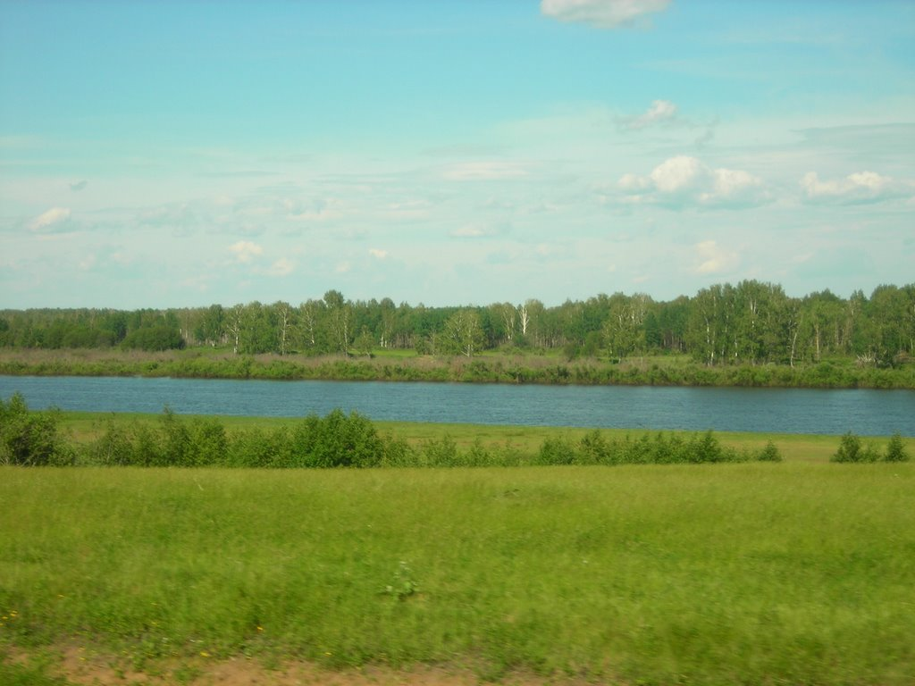
БЮДЖЕТ ДЛЯ ГРАЖДАН
ЖЕТ ДЛЯ
К РЕШЕНИЮ ДУМЫ УСТЬ-НИЦИНСКОГО СЕЛЬСКОГО ПОСЕЛЕНИЯ
ОТ 28 ДЕКАБРЯ 2020 № 235-НПА
«О БЮДЖЕТЕ УСТЬ-НИЦИНСКОГО
СЕЛЬСКОГО ПОСЕЛЕНИЯ НА 2021 ГОД
И ПЛАНОВЫЙ ПЕРИОД
2022 И 2023 ГОДОВ»

Slide 2
ЧТО ТАКОЕ БЮДЖЕТ?
ЧТО ТАКОЕ БЮДЖЕТ?
ДОХОДЫ БЮДЖЕТА
РАСХОДЫ БЮДЖЕТА
поступающие в бюджет денежные средства(налоги юридических и физических лиц, штрафы, административные платежи, сборы и др.)
Выплачиваемые из бюджета денежные средства (культура, благоустройство, жилищно-коммунальное хозяйство и др.)
БЮДЖЕТ
форма образования и расходования денежных средств, предназначенных для финансового обеспечения задач и функций государства и местного самоуправления.
Дефицит - превышение расходов бюджета над его доходами
Профицит - превышение доходов бюджета над его расходами.

Slide 3
ОПИСАНИЕ АДМИНИСТРАТИВНО-ТЕРРИТОРИАЛЬНОГО ДЕЛЕНИЯ МУНИЦИПАЛЬНОГО ОБРАЗОВАНИЯ
Усть-Ницинское сельское поселение расположено в юго-восточной части Слободо-Туринского района, на юге соседствует с Тугулымским районом, на востоке граничит с Тюменской областью. Расположено на берегах рек Тура и Ница, а также Межница (правый приток Ницы) и Липка (правый приток Туры). Рельеф равнинный с широкими речными долинами. Здесь южная тайга сменяется северной лесостепью. Естественно-исторические условия благоприятны для хозяйственной деятельности населения -земледелия, животноводства, народных промыслов, охоты и рыболовства.
Устье реки Ницы и окрестные леса внесено в реестр охраняемых природных объектов областного значения, как гидрологический и ботанический памятник природы, место произрастания редких растений.
В составе поселения 20 населенных пунктов. Самые крупные: с. Усть-Ницинское, с. Краснослободское, с. Липчинское. Центр поселения - с. Усть-Ницинское (находится в устье реки Ницы). Удалено от райцентра Туринской Слободы - на 30 км., от областного центра - Екатеринбурга - на 330 км., до г. Тюмени 80 км. Все населенные пункты соединены асфальтированными автомобильными дорогами.
Села: Усть-Ницинское (основанное в 1622 году) и Краснослободское (основанное в 1624 году), входят в число самых первых населенных пунктов не только поселения, района, но и более обширного географического пространства Урала и Зауралья.

Slide 4
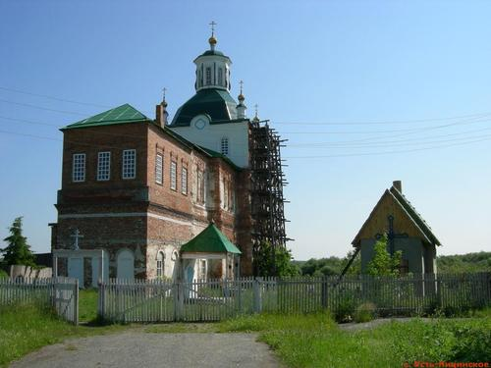
т
Село Липчинское основано примерно в 1640 г., название дано по названию р. Липке.
Река Ница была судоходной. Торговый тракт, проложенный из Верхотурья на Тюмень и Тобольск, проходил через села Краснослободское, Усть-Ницинское и Липчинское. Две ярмарки в год проходили в Усть-Ницинском, одна – в Липчинском, но значительную роль в развитии торговых отношений играла Красная Слобода. Село официально считалось центром торговли, в год проходило три ярмарки: Крещенская, Ильинская и Екатерининская.
Со второй половины XIX в. и до установления Советской власти существовал единственный в Ирбитском уезде Краснослободский Введенский женский монастырь (сейчас п. Рассвет).
Население свободолюбивое, в исторических документах описываются случаи народных возмущений и бунтов крестьян Красной Слободы, Усть-Ницы, д.Ивановки.
К кустарному промыслу тяготели все. Занимались рыбной ловлей, изготовлением саней, дровней и телег, кузнечим делом, тканьем холста, пошивом одежды, изготовлением сапог и валенок, делали бондарные изделия, плели корзины и кошевки, занимались дегтярным промыслом, мукомольным, крахмало-паточным производством. Деревня Мельникова была центром гончарного промысла, изготовляли посуду и детские игрушки. В Красной Слободе был стекольный завод.
Свято Троицкая церковь, построенная в 1773-1779 годах на средства прихожан, не была разрушена в 20 веке, как многие другие церкви. Не потеряла своего значения в облике современного села. В настоящее время это памятник истории и архитектуры 18 века, охраняется государством.

Slide 5
ОСНОВНЫЕ ЗАДАЧИ И ПРИОРИТЕТНЫЕ НАПРАВЛЕНИЯ БЮДЖЕТНОЙ ПОЛИТИКИ УСТЬ-НИЦИНСКОГО СЕЛЬСКОГО ПОСЕЛЕНИЯ НА 2021 ГОД И ПЛАНОВЫЙ ПЕРИОД 2022 И 2023 ГОДОВ
Основные задачи в сфере бюджетной политики скорректированы исходя из сложившейся экономической ситуации. В отношении расходов политика направлена на оптимизацию и повышение эффективности бюджетных расходов.
Основными принципами бюджетной политики сельского поселения будут сокращение необоснованных бюджетных расходов.
В связи с этим необходимо решение следующих задач:
- обеспечение концентрации бюджетных расходов на решение ключевых проблем и достижения конечных результатов;
- обеспечение сбалансированности местного бюджета в среднесрочной перспективе;
- обеспечение соблюдения нормативов расходов на оплату труда органов местного самоуправления муниципального образования;
- добиваться повышения качества планирования главными распорядителями бюджетных средств своих расходов и их эффективности.
В основу формирования бюджетной политики положены стратегические цели развития поселения, главной из которых является повышение уровня и качества и жизни населения.
Бюджетная политика будет направлена на обеспечение безусловного исполнения действующих обязательств, в том числе с учетом их оптимизации и повышения эффективности использования финансовых ресурсов за счет:
- определения основных параметров бюджета исходя из ожидаемого прогноза поступления доходов и допустимого уровня дефицита бюджета; -
-увеличения доли программных расходов в общем объеме расходов бюджета;

Slide 6
- повышения качества программного бюджетирования исходя из планируемых и достигаемых результатов;
- планирования бюджетных ассигнований на реализацию муниципальной программы с учетом результатов их реализации за предыдущий год, а также в тесной увязке с целевыми индикаторами и показателями, характеризующими достижение поставленных целей, усиление текущего контроля и ответственности за выполнением муниципальных заданий;
- повышения эффективности контроля в сфере закупок для муниципальных нужд использования конкурентных способов отбора организаций для оказания муниципальных услуг, в том числе путем проведения конкурсов и аукционов.
В рамках решения данной задачи будет продолжена работа по созданию стимулов для более рационального и экономного использования бюджетных средств (в том числе при размещении заказов и исполнении обязательств), сокращению доли неэффективных бюджетных расходов.
Главным инструментом, который призван обеспечить повышение результативности и эффективности бюджетных расходов, ориентированности на достижение целей муниципального управления, остается муниципальная программа.
Обеспечение полного и доступного информирования населения Усть-Ницинского сельского поселения о бюджете сельского поселения и отчетах о его исполнении, повышения открытости и прозрачности информации об управлении бюджетными средствами должно найти отражение в регулярной публикации «Бюджета для граждан» на официальном сайте Усть-Ницинского сельского поселения в сети Интернет.

Slide 7
ОСНОВНЫЕ ПОКАЗАТЕЛИ СОЦИАЛЬНО-ЭКОНОМИЧЕСКОГО РАЗВИТИЯ УСТЬ-НИЦИНСКОГО СЕЛЬСКОГО ПОСЕЛЕНИЯ
ОСНОВНЫЕ ПОКАЗАТЕЛИ СОЦИАЛЬНО-ЭКОНОМИЧЕСКОГО РАЗВИТИЯ УСТЬ-НИЦИНСКОГО СЕЛЬСКОГО ПОСЕЛЕНИЯ
Наименование показателя | Единица измерения | 2019 год факт | 2020 год оценка | 2021 год прогноз | 2022 год прогноз | 2023 год прогноз
Оборот организаций ( по полному кругу) | млн. руб. | 121,4 | 113,9 | 121,7 | 128,5 | 136,5
Сельское хозяйство, охота и лесное хозяйство | млн. руб. | 9,3 | 9,5 | 9,8 | 10,0 | 10,2
Объем инвестиций в основной капитал за счет всех источников финансирования | млн. руб. | 2,45 | 2,20 | 2,30 | 2,9 | 3,0
Оплата труда | млн. руб. | 84,6 | 82,7 | 88,3 | 93,6 | 100,0
Среднедушевые денежные доходы (в месяц) | руб./чел. | 8661,70 | 8657,04 | 9105,82 | 9543,49 | 10112,56
Оборот розничной торговли | млн. руб. | 105,4 | 97,6 | 104,7 | 111,0 | 118,4
Оборот общественного питания | млн. руб. | 14,0 | 13,0 | 14,0 | 14,8 | 15,7
Численность постоянного населения (на начало года) | чел. | 2822 | 2812 | 2800 | 2788 | 2776
Численность постоянного населения в трудоспособном возрасте | чел. | 1411 | 1406 | 1403 | 1395 | 1389

Slide 8
ДОХОДЫ И РАСХОДЫ БЮДЖЕТА УСТЬ-НИЦИНСКОГО СЕЛЬСКОГО ПОСЕЛЕНИЯ, ТЫС. РУБ.
Наименование показателя | 2021 год | 2022год | 2023год
ДОХОДЫ всего, в том числе: | 70385,4 | 50220,4 | 52707,4
Налоговые и неналоговые доходы | 11296,0 | 11705,0 | 12288,0
Безвозмездные поступления | 59089,4 | 38515,4 | 40419,4
РАСХОДЫ всего, в том числе: | 70385,4 | 50220,4 | 52707,4
Общегосударственные вопросы | 12191,8 | 10717,8 | 11104,8
Национальная оборона | 305,6 | 305,6 | 305,6
Национальная безопасность и правоохранительная деятельность | 15682,0 | 751,0 | 720,0
Национальная экономика | 8634,0 | 8637,0 | 8968,0
Жилищно-коммунальное хозяйство | 4004,0 | 2164,0 | 1818,0
Образование | 11,0 | 11,0 | 10,0
Культура, кинематография | 28800,0 | 26185,0 | 26971,0
Социальная политика | 11,0 | 11,0 | 10,0
Физическая культура и спорт | 685,0 | 140,0 | 135,0
Средства массовой информации | 61,0 | 50,0 | 45,0
Условно утвержденные расходы | 0 | 1248,0 | 2620,0
Дефицит ( - ), профицит ( + ) | 0 | 0 | 0

Slide 9
ДОХОДЫ БЮДЖЕТА УСТЬ-НИЦИНСКОГО СЕЛЬСКОГО ПОСЕЛЕНИЯ
Налоговые доходы
Неналоговые доходы
Безвозмездные поступления
-налог на доходы физических лиц;
- акцизы на нефтепродукты;
- налог на имущество физических лиц;
- земельный налог.
доходы от использования имущества; - доходы от оказания платных услуг (работ) и компенсации затрат;
- доходы от продажи материальных и нематериальных активов
поступления от других бюджетов (межбюджетные трансферты) (кроме налоговых и неналоговых доходов)

Slide 10
НЕКОТОРЫЕ ОСОБЕННОСТИ ПЛАНИРОВАНИЯ ДОХОДОВ БЮДЖЕТА УСТЬ-НИЦИНСКОГО СЕЛЬСКОГО ПОСЕЛЕНИЯ
В соответствии с законом Свердловской области от 26.12.2011г. № 128–ОЗ «Об установлении единых нормативов отчислений в бюджеты муниципальных образований, расположенных на территории Свердловской области, от налога на доходы физических лиц, подлежащего зачислению в областной бюджет» (в редакции закона Свердловской области от 17.10.2013 года № 81–ОЗ, от 12.10.2015 года № 99–ОЗ, от 09.12.2016 года № 120–ОЗ, от 14.11.2018 года № 131–ОЗ) зачисляется в бюджет сельского поселения по нормативу – 30 процентов.
Прогнозирование неналоговых доходов бюджета по доходам от сдачи в аренду имущества, находящегося в муниципальной собственности, доходам от продажи земельных участков, арендной плате за земли, по доходам от реализации имущества, находящегося в муниципальной собственности, платы за пользование жилыми помещениями (платы за наем) муниципального жилищного фонда, по прочим доходам от оказания платных услуг и компенсации затрат государства осуществляется на основании данных администраторов указанных видов доходов.

Slide 11
СТРУКТУРА НАЛОГОВЫХ И НЕНАЛОГОВЫХ ДОХОДОВ БЮДЖЕТА УСТЬ-НИЦИНСКОГО СЕЛЬСКОГО ПОСЕЛЕНИЯ

Slide 12
ОСНОВНЫЕ ДОХОДНЫЕ ИСТОЧНИКИ БЮДЖЕТА
наименование | УТВЕРЖДЕНО, всего тыс. руб.
 | 2019 г. факт | 2020 г. оценка | 2021 г. план | 2022 г. план | 2023 г. план
Налоговые и неналоговые доходы, в т.ч.: | 11885,8 | 12095,7 | 11296,0 | 11705,0 | 12288,0
Налог на доходы физических лиц | 317,0 | 364,0 | 374,0 | 402,0 | 435,0
Акцизы на нефтепродукты | 8066,0 | 8286,0 | 7984,0 | 8303,0 | 8635,0
Налог, взимаемый с налогоплательщиков, применяющих упрощенную систему налогообложения | 356,0 | 414,0 | - | - | -
Налог на имущество физических лиц | 999,0 | 888,0 | 612,0 | 669,0 | 880,0
Земельный налог | 1919,0 | 1761,0 | 2126,0 | 2126,0 | 2126,0
Доходы от использования имущества, находящегося в государственной и муниципальной собственности | 117,8 | 144,0 | 150,0 | 155,0 | 162,0
Доходы от оказания платных услуг (работ) и компенсации затрат государства | 111,0 | 194,7 | 50,0 | 50,0 | 506,0
Доходы от продажи материальных и нематериальных активов | - | 44,0 | - | - | -
Безвозмездные поступления | 44498,5 | 51966,4 | 59089,4 | 38515,4 | 40419,4
Возврат прочих остатков субсидий, субвенций и иных межбюджетных трансфертов | - 97,4 | - | - | - | -
ИТОГО ДОХОДОВ | 56286,9 | 64062,1 | 70385,4 | 50220,4 | 52707,4

Slide 13
СТРУКТУРА БЕЗВОЗМЕЗДНЫХ ПОСТУПЛЕНИЙ В БЮДЖЕТ УСТЬ-НИЦИНСКОГО СЕЛЬСКОГО ПОСЕЛЕНИЯ, тыс. рублей

Slide 14
ОСНОВНЫЕ НАПРАВЛЕНИЯ РАСХОДОВ БЮДЖЕТА УСТЬ-НИЦИНСКОГО СЕЛЬСКОГО ПОСЕЛЕНИЯ НА 2021 ГОД
11
Общегосударственные вопросы
12191,8 тыс. руб.
Образование
11,0 тыс. руб.
Культура, кинематография
28800,0тыс. руб.
Национальная оборона
305,6тыс. руб.
РАСХОДЫ 70385,4 тыс. руб.
Национальная безопасность и правоохранительная деятельность
15682,0 тыс. руб.
Социальная политика
11,0 тыс. руб.
Национальная экономика
8634,0тыс. руб.
Физическая культура и спорт
685,0 тыс. руб.
Жилищно-коммунальное хозяйство
4004,0тыс. руб.
Средства массовой информации
61,0 тыс. руб.

Slide 15
СТРУКТУРА РАСХОДОВ БЮДЖЕТА УСТЬ-НИЦИНСКОГО СЕЛЬСКОГО ПОСЕЛЕНИЯ НА 2021 ГОД
Наибольшую долю в расходах бюджета в 2021 году составили расходы по разделам: культура, кинематография – 40,92 %, общегосударственные вопросы – 17,32%, национальная экономика – 12,27%, национальная безопасность и правоохранительная деятельность – 22,28%

Slide 16
РАСХОДЫ БЮДЖЕТА УСТЬ-НИЦИНСКОГО СЕЛЬСКОГО ПОСЕЛЕНИЯ ПО РАЗДЕЛУ 0100 «ОБЩЕГОСУДАРСТВЕННЫЕ ВОПРОСЫ»

Slide 17
РАСХОДЫ БЮДЖЕТА УСТЬ-НИЦИНСКОГО СЕЛЬСКОГО ПОСЕЛЕНИЯ ПО РАЗДЕЛУ 0800 «КУЛЬТУРА, КИНЕМАТОГРАФИЯ»

Slide 18
РАСХОДЫ БЮДЖЕТА УСТЬ-НИЦИНСКОГО СЕЛЬСКОГО ПОСЕЛЕНИЯ ПО РАЗДЕЛУ 0400 «НАЦИОНАЛЬНАЯ ЭКОНОМИКА»

Slide 19
БЮДЖЕТ УСТЬ-НИЦИНСКОГО СЕЛЬСКОГО ПОСЕЛЕНИЯ НА 2021ГОД СФОРМИРОВАН В РАМКАХ ОДНОЙ МУНИЦИПАЛЬНОЙ ПРОГРАММЫ
СОЦИАЛЬНО-ЭКОНОМИЧЕСКОЕ РАЗВИТИЕ УСТЬ-НИЦИНСКОГО СЕЛЬСКОГО ПОСЕЛЕНИЯ НА 2019 – 2024 ГОДЫ
НЕПРОГРАММНЫЕ НАПРАВЛЕНИЯ ДЕЯТЕЛЬНОСТИ
3 065,6тыс. рублей
ПРОГРАММНЫЕ НАПРАВЛЕНИЯ ДЕЯТЕЛЬНОСТИ
67 319,8тыс. рублей

Slide 20
РАСХОДЫ БЮДЖЕТА НА 2021 ГОД ПО ОБЩЕГОСУДАРСТВЕННЫМ ВОПРОСАМ
Подпрограмма
«Общегосударственные вопросы Усть-Ницинского сельского поселения»
9 167,2 тыс. руб.
Организация профессиональной подготовки, переподготовки и повышения квалификации муниципальных служащих – 15,0
Оказание услуг по опубликованию нормативных правовых актов - 61,0
Обеспечение деятельности ОМСУ – 6 795,0
Уплата членских взносов в ассоциацию «Совет муниципальных образований Свердловской области» – 4,5
Формирование и содержание архивных фондов - 12,0
Материально-техническое обеспечение ОМСУ – 1 039,0
Исполнение судебных актовпо искам к Усть-Ницинскому сельскому поселению – 150,0 тыс. руб.
Пенсионное обеспечение муниципальных служащих Усть-Ницинского сельского поселения - 1 075,0
Прочие выплаты по обязательствам муниципального образования - 10,0
Создание условий для реализации мер, направленных на укрепление межнационального и межконфессионального согласия, сохранение и развитие языков и культуры народов РФ, проживающих на территории сельского поселения, профилактику межнациональных (межэтнических) конфликтов -
5,5
Осуществление государственного полномочия Свердловской области по определению перечня должностных лиц, уполномоченных составлять протоколы об админ. правонарушениях- 0,2

Slide 21
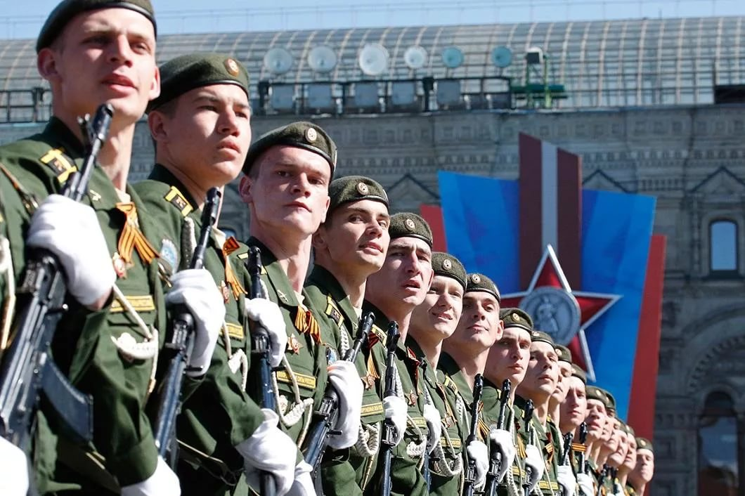
НАЦИОНАЛЬНАЯ ОБОРОНА
РАСХОДЫ БЮДЖЕТА НА 2021 ГОД ПО НАЦИОНАЛЬНОЙ ОБОРОНЕ
Подпрограмма
«Обеспечение безопасности жизнедеятельности населения на территории Усть-Ницинского сельского поселения»
305,6 тыс. руб.
Осуществление государственных полномочий по первичному воинскому учету на территориях, где отсутствуют военные комиссириаты –
305,6

Slide 22
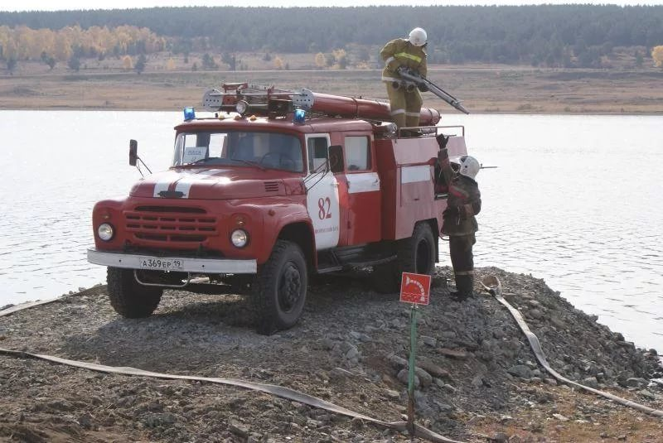
РАСХОДЫ БЮДЖЕТА НА 2021
ГОД ПО НАЦИОНАЛЬНОЙ БЕЗОПАСНОСТИ И ПРАВООХРАНИТЕЛЬНОЙ ДЕЯТЕЛЬНОСТИ
Подпрограмма «Обеспечение безопасности жизнедеятельности населения на территории Усть-Ницинского сельского поселения» -
15 682,0 тыс. руб.
Приобретение и обустройство пожарных водоемов, противопожарная пропаганда, опахивание населенных пунктов, содержание ДПК д. Жирякова – 1 068,0
Страхование ДНД
31,0
Укрепление береговой линии в с. Усть-Ницинское , пер. Южный , д. 6-8 14 583,0

Slide 23
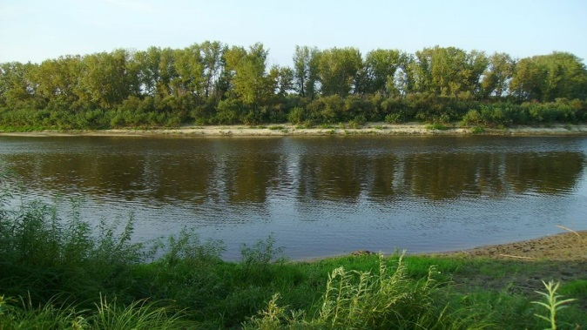
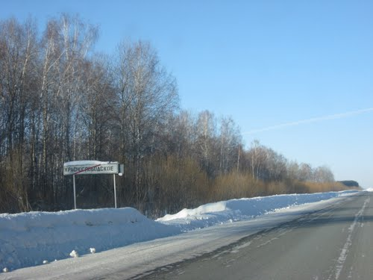
РАСХОДЫ БЮДЖЕТА НА 2021ГОД ПО НАЦИОНАЛЬНОЙ ЭКОНОМИКЕ
Подпрограмма «Обеспечение безопасности жизнедеятельности населения на территории Усть-Ницинского сельского поселения» - 107,0 тыс. руб.
Подпрограмма «Развитие земельных и имущественных отношений Усть-Ницинского сельского поселения»- 124,0 тыс. руб.
Подпрограмма «Развитие транспорта и дорожного хозяйства на территории Усть-Ницинского сельского поселения» - 8 423,0 тыс. руб.
Содержание паромной переправы – 140,0
Противопаводковые мероприятия по ремонту ГТС д. Замотаева, д. Ермакова –
107,0
Текущий и капитальный ремонт автомобильных дорог общего пользования местного значения -
250,0
Расширение границ населенных пунктов – 104,0
Содержание автомобильных дорог общего пользования –
7 826,0
Выполнение кадастровых работ и оформление документов – 20,0
Осуществление мероприятий по оформлению права собственности автомобильных дорог – 207,0

Slide 24
РАСХОДЫ БЮДЖЕТА НА 2021 ГОД ПО ЖИЛИЩНО-КОММУНАЛЬНОМУ ХОЗЯЙСТВУ
Подпрограмма «Развитие жилищно-коммунального хозяйства и повышение энергетической эффективности в Усть-Ницинском сельском поселении» -
4004,0 тыс. руб.
Жилищное хозяйство – 532,0 тыс. руб.
Коммунальное хозяйство – 473,0 тыс. рублей
Мероприятия по кап. ремонту муниципального жилищного фонда ( ремонт крыши с. Краснослободское) 352,0
Мероприятия по приспособлению жилых помещений общего имущества в МКД, где проживают инвалиды - 170,0
Взносы за капитальный ремонт общего имущества в многоквартирных домах – 10,0
Прочие работы –
113,0
Приобретение труб, материалов для ремонта теплотрассы 340,0
Приобретение насоса– 20,0

Slide 25
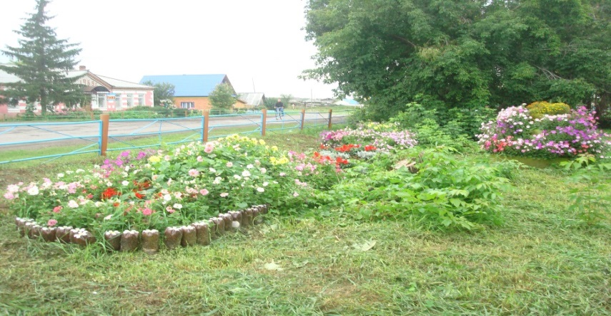
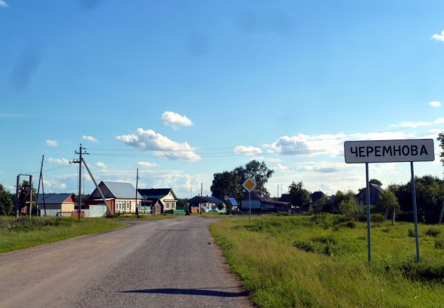
Благоустройство – 2 999,0тыс. руб.
Производственный контроль нецентрализованных источников водоснабжения - 50,0 тыс. руб.
Бурение и обустройство новых колодцев - 100,0
Ремонт обелисков в с. Краснослободское и д. Жирякова- 1000,0
Сервисное обслуживание установки «Акварос» и оплата за потребленную электроэнергию 355,0
Чистка территорий кладбищ от кустарников, деревьев, мусора
-300,0
Аккарицидная обработка парков населенных пунктов от от клещей –
13,0
Обкашивание территорий населенных пунктов, парков – 300,0
Прочие мероприятия по благоустройству – 728,0
Обслуживание водозаборной станции – 53,0
Трудоустройство несовершеннолетних граждан в возрасте от 14 до 18 лет – 100,0 тыс. руб.

Slide 26
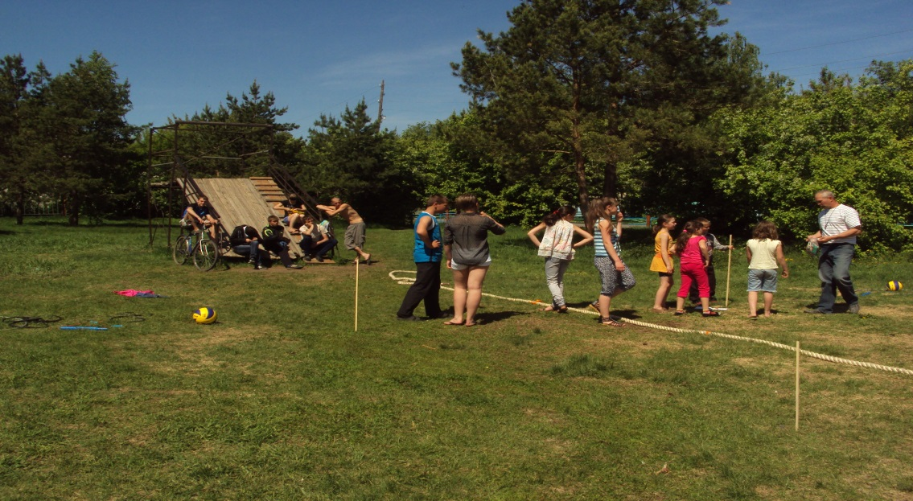
РАСХОДЫ БЮДЖЕТА НА 2021 ГОД ПО ОБРАЗОВАНИЮ
Подпрограмма «Развитие физической культуры и спорта на территории Усть-Ницинского сельского поселения» - 11,0 тыс. руб.
Организация и осуществление мероприятий по работе с детьми и молодежью – 11,0 тыс. руб.

Slide 27
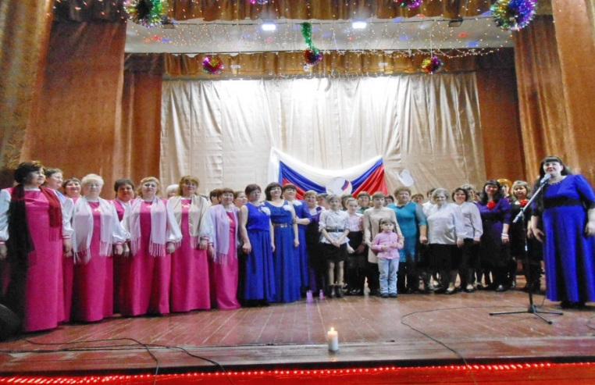
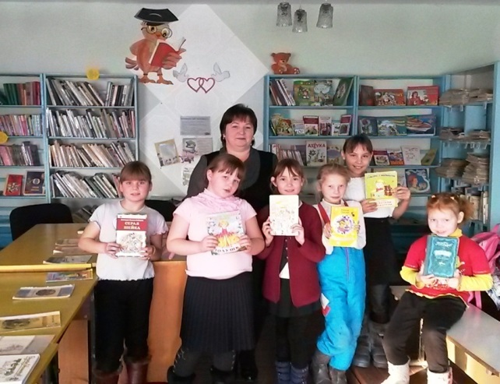
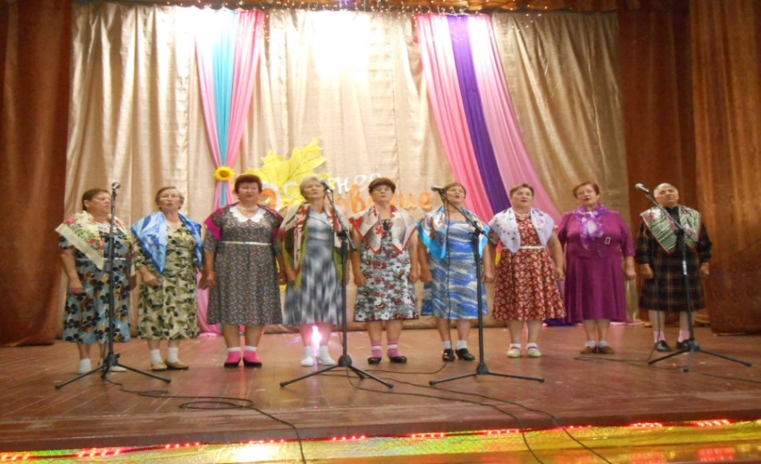
РАСХОДЫ БЮДЖЕТА НА 2021 ГОД ПО КУЛЬТУРЕ И КИНЕМАТОГРАФИИ
Подпрограмма «Развитие культуры Усть-Ницинского сельского поселения -
28 800,0тыс. руб.
Субсидии на обеспечение муниципального задания в сфере библиотечной деятельности – 4 144,0
Ремонт Усть-Ницинского ДК – 3 377,0
Субсидии на обеспечение муниципального задания в сфере деятельности культуры - 21 279,0

Slide 28
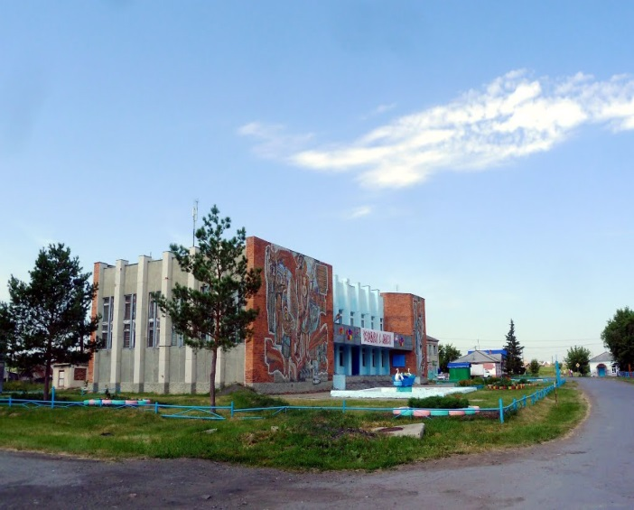
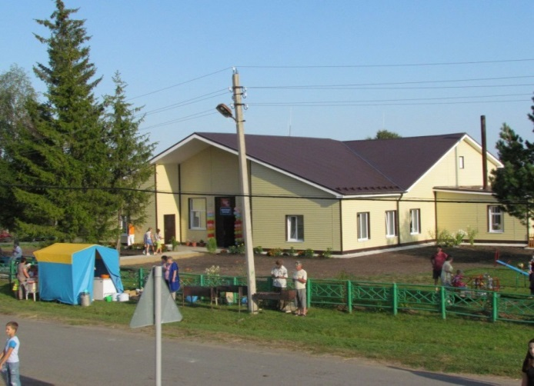
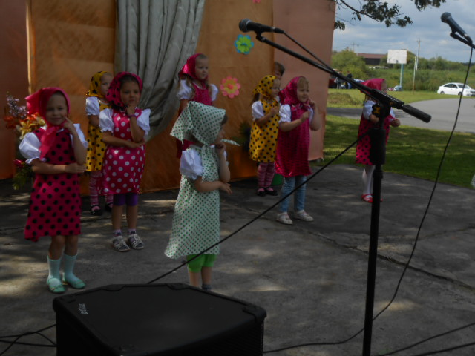
НА ТЕРРИТОРИИ УСТЬ-НИЦИНСКОГО СЕЛЬСКОГО ПОСЕЛЕНИЯ ФУНКЦИОНИРУЕТ:
НА ТЕРРИТОРИИ УСТЬ-НИЦИНСКОГО СЕЛЬСКОГО ПОСЕЛЕНИЯ ФУНКЦИОНИРУЕТ:
Муниципальное бюджетное учреждение культуры «Усть- Ницинский КДЦ» Усть-Ницинского сельского поселения
В состав учреждения входят 4 дома культуры, 5 сельских клубов, 7 сельских библиотек
Расходы бюджета Усть-Ницинского сельского поселения на культуру в расчете на одного жителя в 2021 году составят
10 242 рубля
.

Slide 29
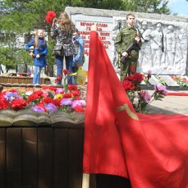
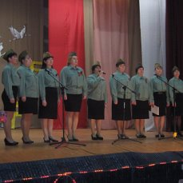
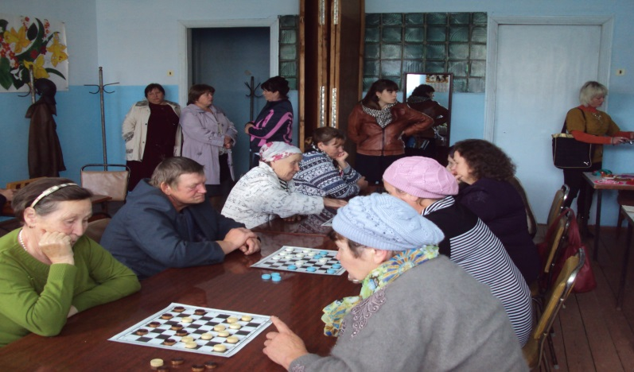
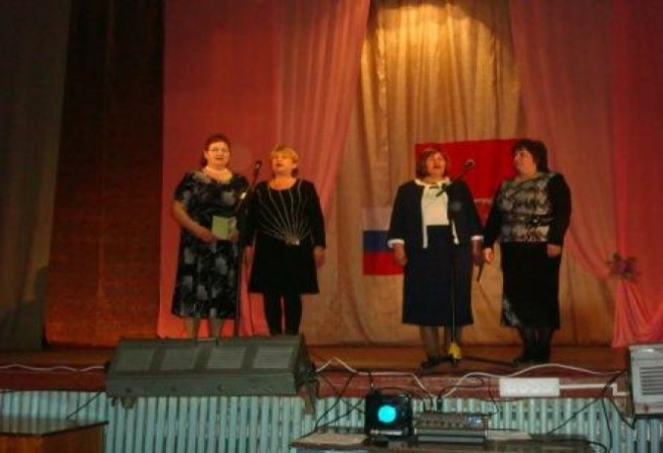
РАСХОДЫ БЮДЖЕТА НА 2021 ГОД ПО СОЦИАЛЬНОЙ ПОЛИТИКЕ - 11,0 ТЫС. РУБ.
Подпрограмма «Социальная политика в Усть-Ницинском сельском поселении» - 11,0 тыс. руб.
Организация и проведение мероприятий, направленных на развитие и поддержку граждан пожилого возраста, 9 Мая, дня инвалидов – 11,0

Slide 30
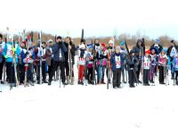
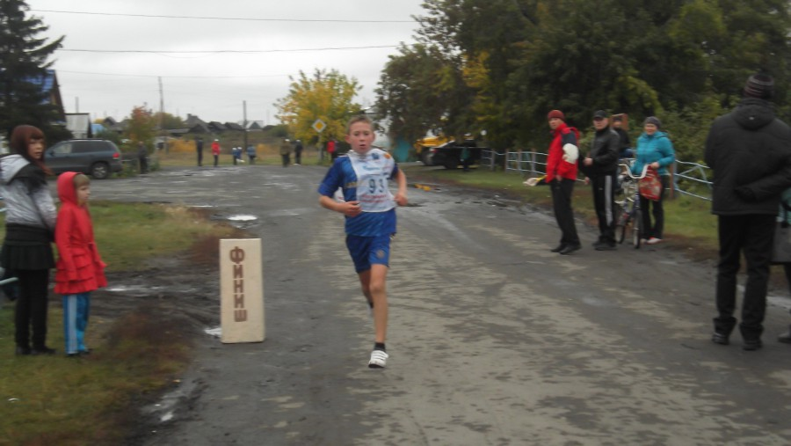
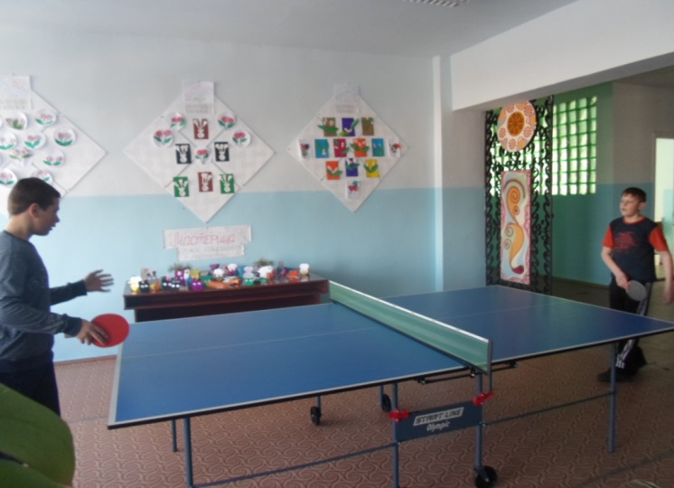
1
РАСХОДЫ БЮДЖЕТА НА 2021 ГОД ПО ФИЗИЧЕСКОЙ КУЛЬТУРЕ И СПОРТУ
Подпрограмма «Развитие физической культуры и спорта на территории Усть-Ницинского сельского поселения» - 685,0 тыс. руб.
Проведение спортивно-массовых и физкультурно-оздоровительных мероприятий 105,0
Приобретение двух спортивных детских площадок, спортинветаря - 580,0

Slide 31
ИНФОРМАЦИЯ ОБ ОБЪЕМЕ МУНИЦИПАЛЬНОГО ДОЛГА УСТЬ-НИЦИНСКОГО СЕЛЬСКОГО ПОСЕЛЕНИЯ
наименование | 2018 год | 2019 год
 | На 01.01.2019 | На 01.01.2020
Объем муниципального долга | 0 | 0,0
В том числе:
Обязательства по муниципальной гарантии | 0 | 0,0

Slide 32
СРАВНИТЕЛЬНЫЙ АНАЛИЗ БЮДЖЕТА УСТЬ-НИЦИНСКОГО СЕЛЬСКОГО ПОСЕЛЕНИЯ С ДРУГИМИ МУНИЦИПАЛЬНЫМИ ОБРАЗОВАНИЯМИ
НА 2021 ГОД
НАИМЕНОВАНИЕ ПОКАЗАТЕЛЯ | БЮДЖЕТ УСТЬ-НИЦИНСКОГО СЕЛЬСКОГО ПОСЕЛЕНИЯ | БЮДЖЕТ СЛАДКОВСКОГО СЕЛЬСКОГО ПОСЕЛЕНИЯ | БЮДЖЕТ НИЦИНСКОГО СЕЛЬСКОГО ПОСЕЛЕНИЯ | БЮДЖЕТ ТАБОРИНСКОГО СЕЛЬСКОГО ПОСЕЛЕНИЯ
Численность населения, тыс. человек | 2,8 | 1,6 | 1,2 | 1,9
Доходы, всего, тыс. рублей | 70385,4 | 46163,4 | 32683,6 | 46834,0
В том числе:
Налоговые и неналоговые доходы | 11296,0 | 6063,0 | 3963,0 | 4780,5
Безвозмездные перечисления из бюджетов других уровней | 59089,4 | 40100,4 | 28720,6 | 42053,5
Расходы, всего, тыс. рублей | 70385,4 | 46163,4 | 32683,6 | 46834,0
Дефицит (-), профицит (+) | 0 | 0 | 0 | 0

Slide 33
СРАВНИТЕЛЬНЫЙ АНАЛИЗ ДОХОДНОЙ ЧАСТИ БЮДЖЕТА УСТЬ-НИЦИНСКОГО СЕЛЬСКОГО ПОСЕЛЕНИЯ С ДОХОДАМИ ДРУГИХ МУНИЦИПАЛЬНЫХ ОБРАЗОВАНИЙ НА 2021 ГОД

Slide 34
1
СРАВНИТЕЛЬНЫЙ АНАЛИЗ РАСХОДНОЙ ЧАСТИ БЮДЖЕТА УСТЬ-НИЦИНСКОГО СЕЛЬСКОГО ПОСЕЛЕНИЯ С РАСХОДНОЙ ЧАСТЬЮ ДРУГИХ МУНИЦИПАЛЬНЫХ ОБРАЗОВАНИЙ НА 2021 ГОД

Slide 35
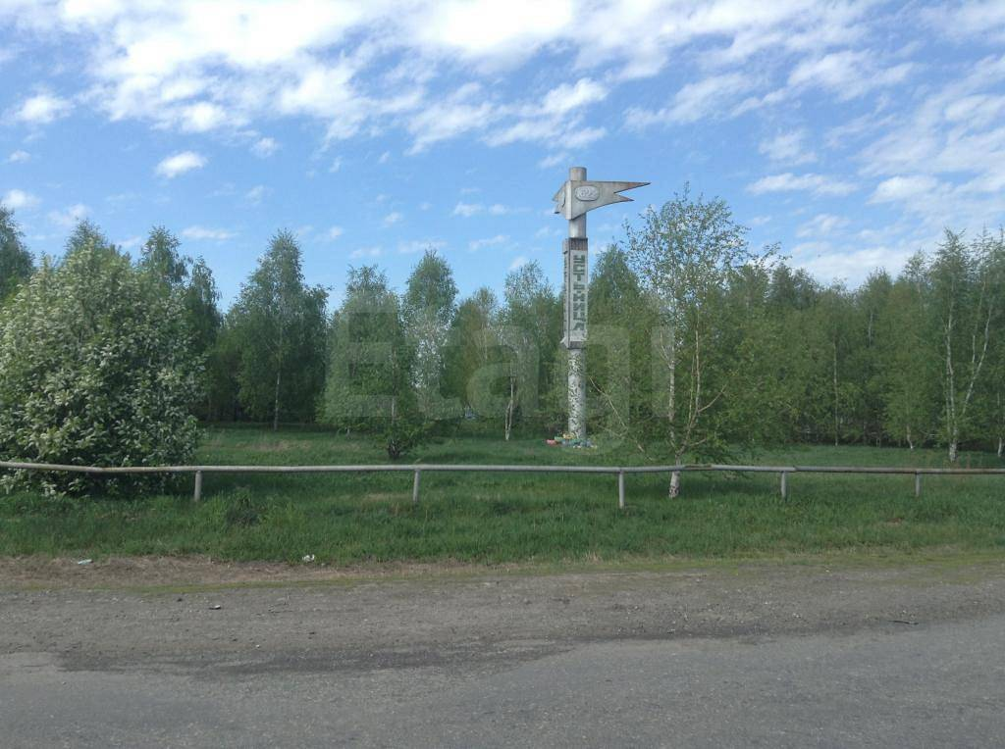
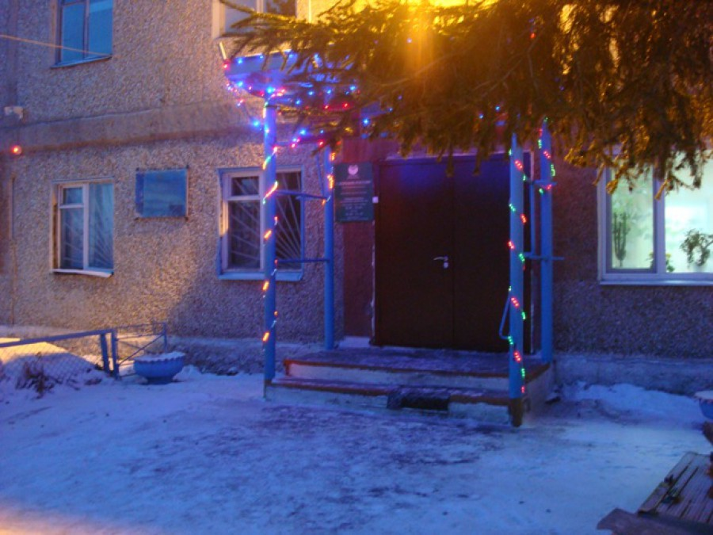
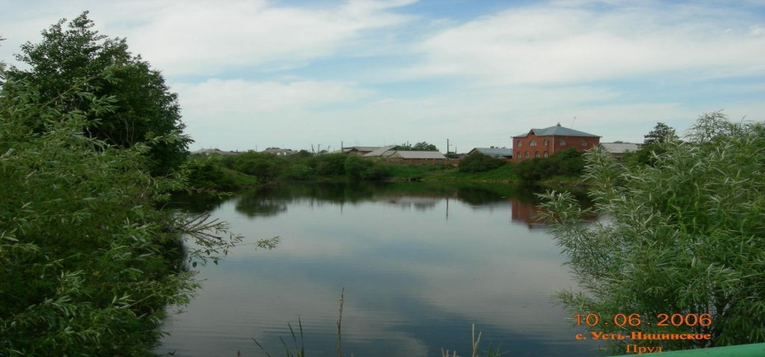
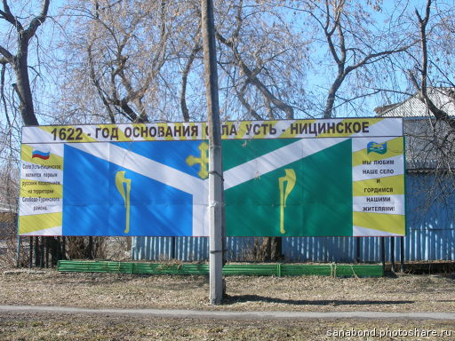
Администрация Усть-Ницинского сельского поселения
623943, Свердловская область, Слободо-Туринский район, с. Усть-Ницинское, ул. Шанаурина, 34
тел. (343)6127845, (343)6127843
E-mail:ustniza@yandex.ru

